Slide 1


Slide 2
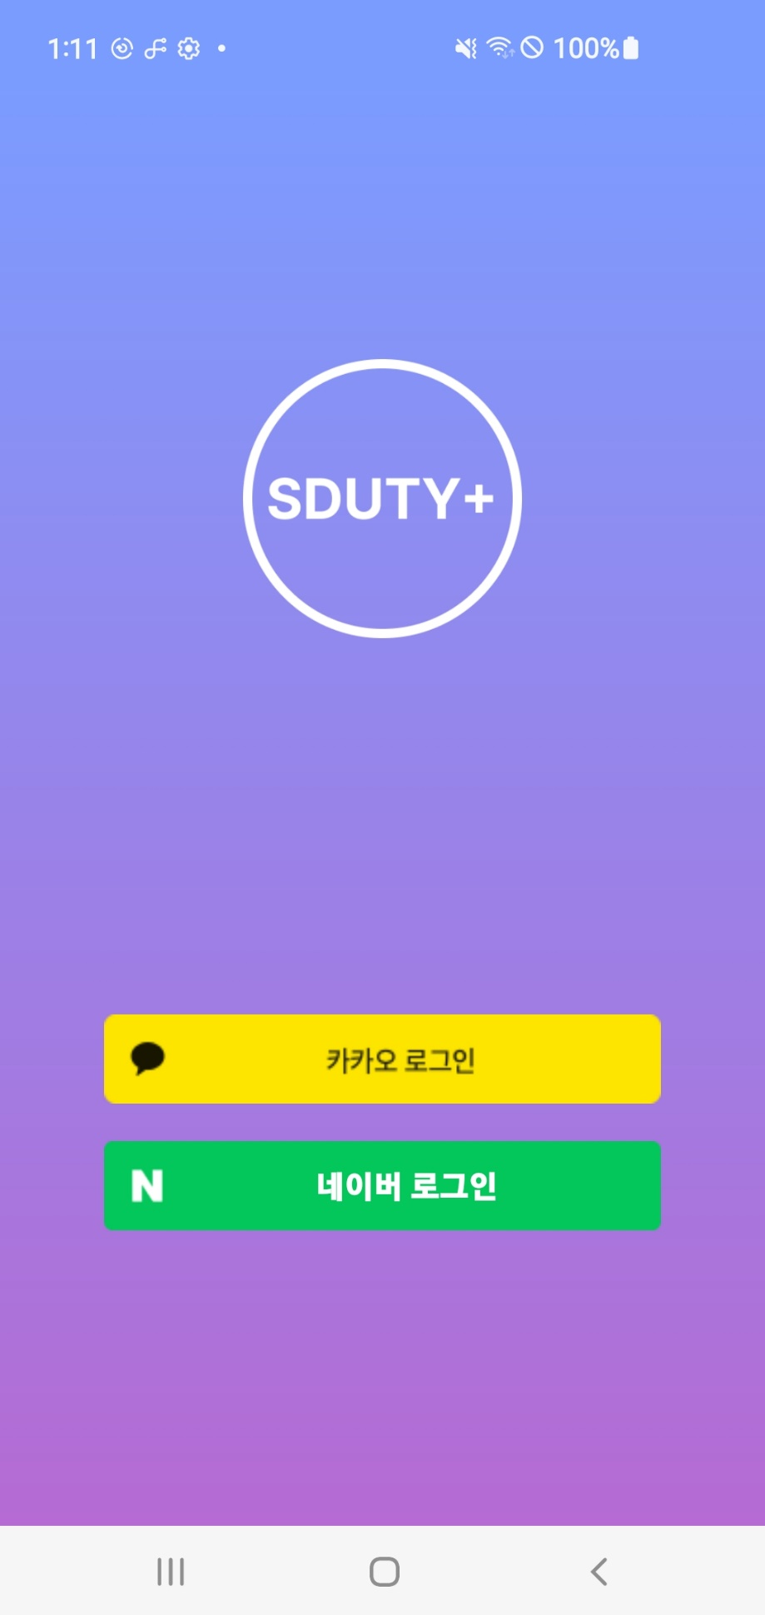
01-1 로그인 화면 : 소셜 로그인
1p

Slide 3
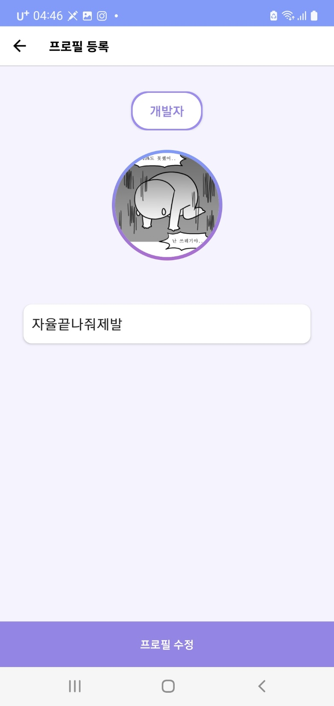
01-2 로그인 화면 : 프로필 등록
2p

Slide 4
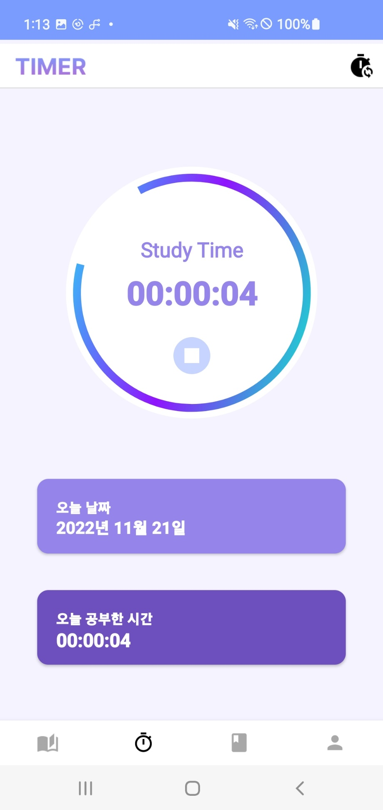
02-1 타이머 화면
3p

Slide 5
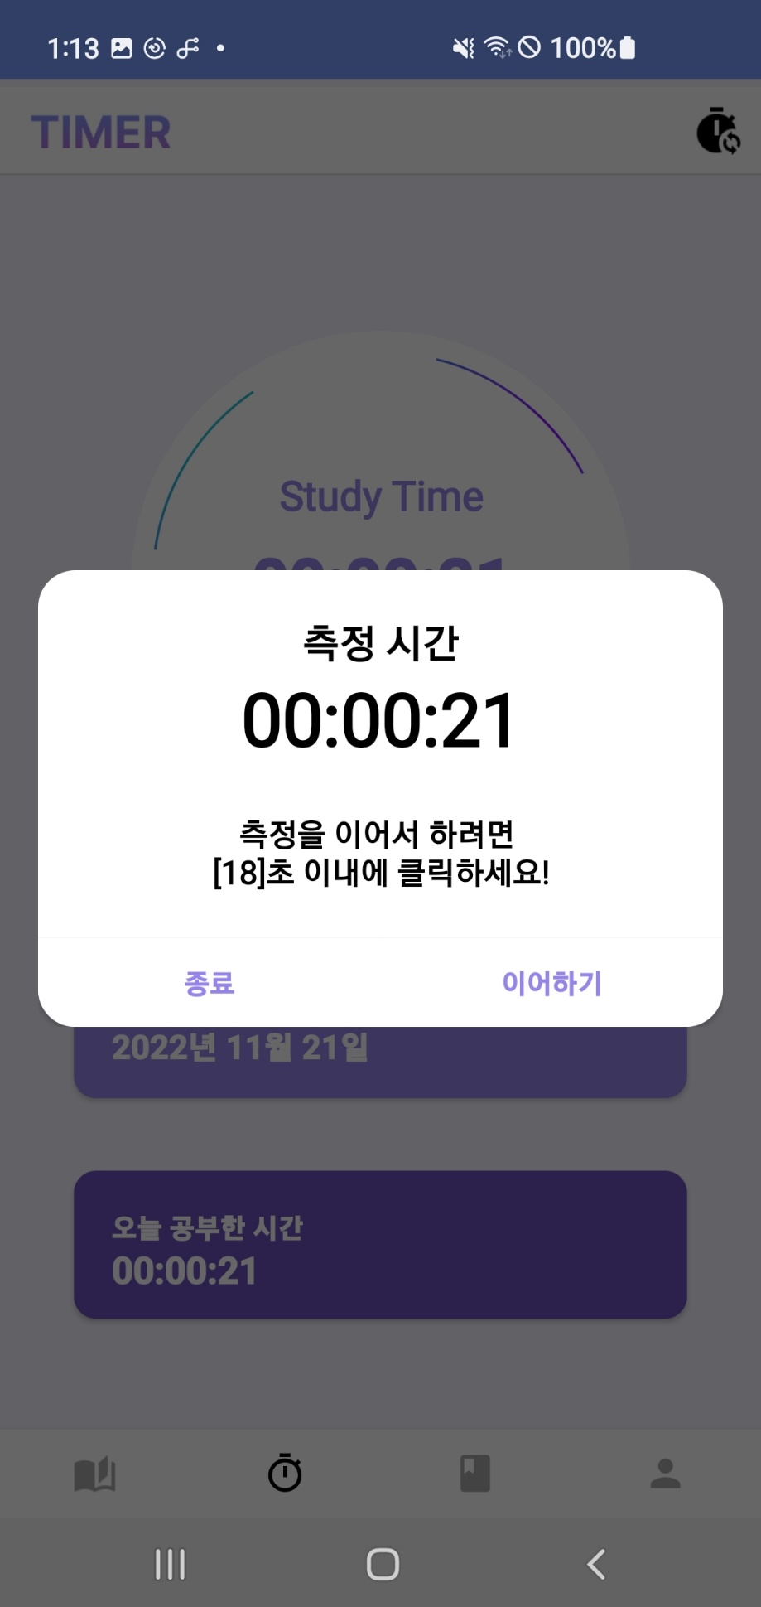
02-2 타이머 화면 : 정지 버튼 클릭 시
4p

Slide 6
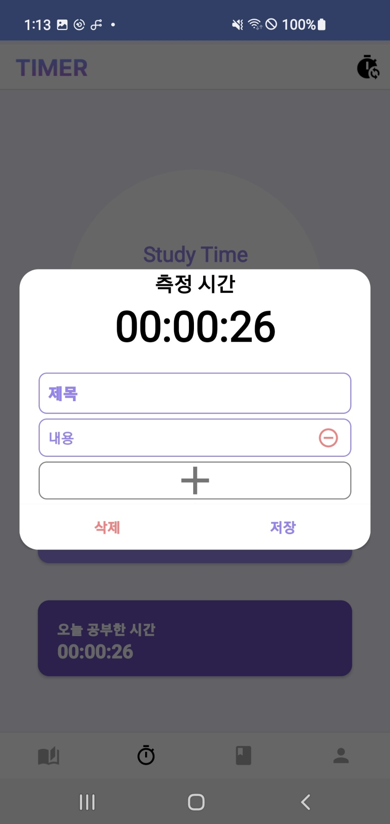
02-3 타이머 화면 : 타이머 종료 시
5p

Slide 7
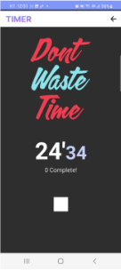
03 뽀모도로 타이머 화면
6p

Slide 8
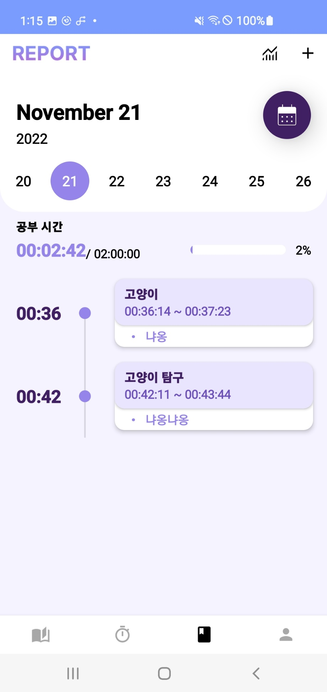
04-1 리포트 화면
7p

Slide 9
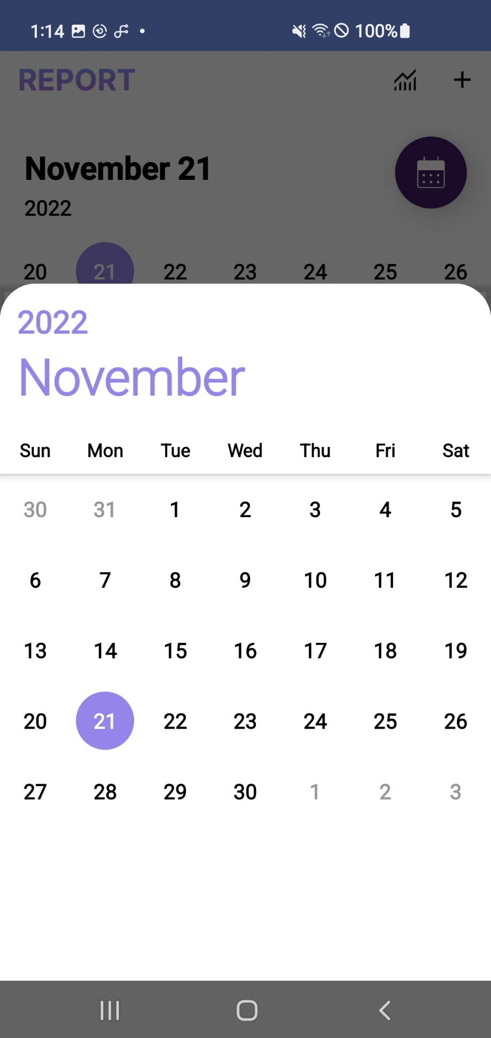
04-2 리포트 화면 : 달력 클릭 시
8p

Slide 10
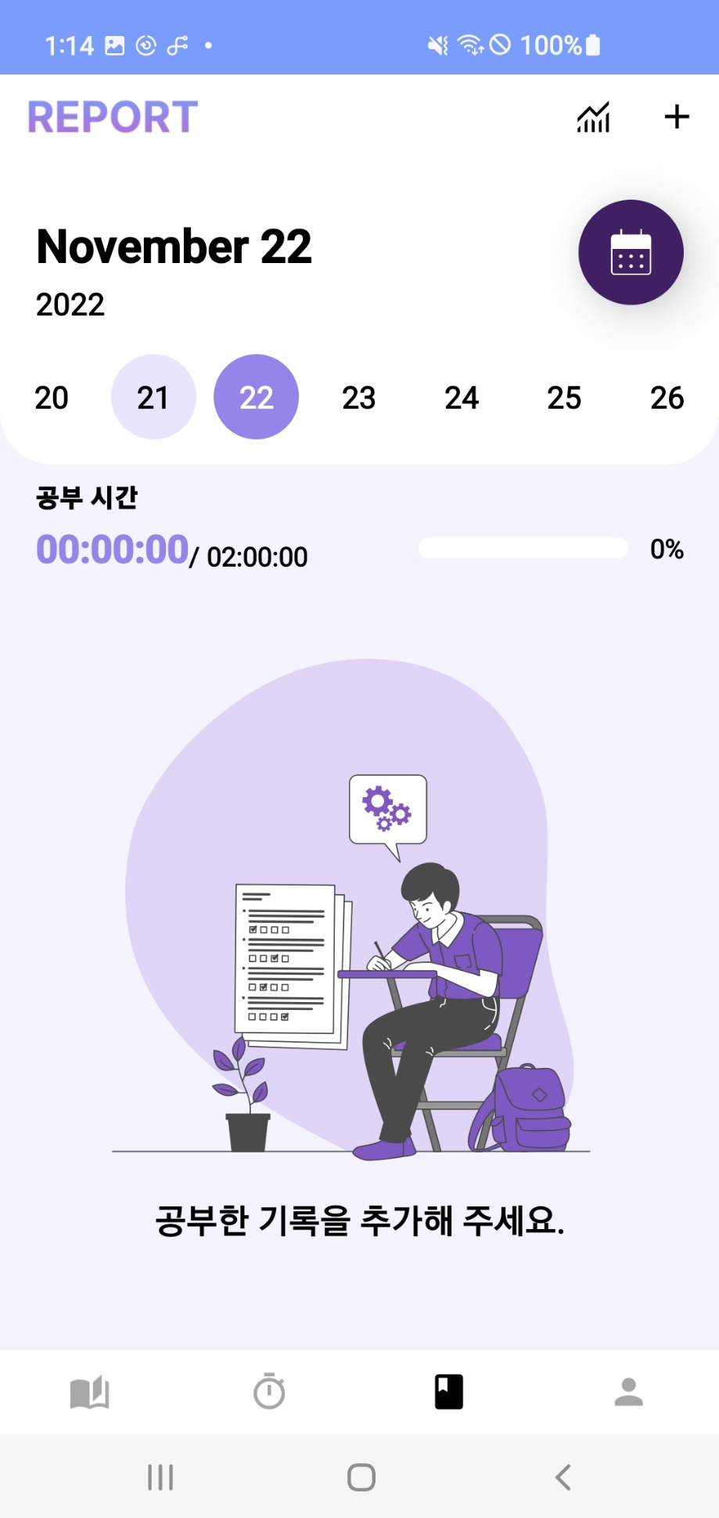
04-3 리포트 화면 : 날짜 이동 후 (Task 없음)
9p

Slide 11
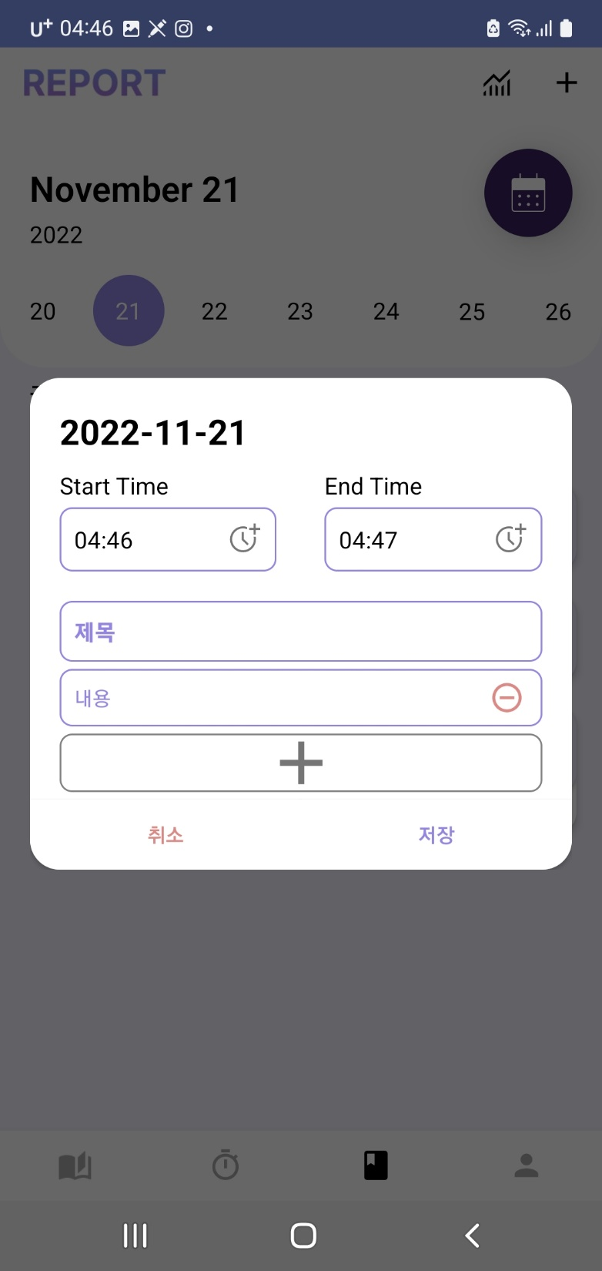
04-4 리포트 화면 : Task 추가
10p

Slide 12
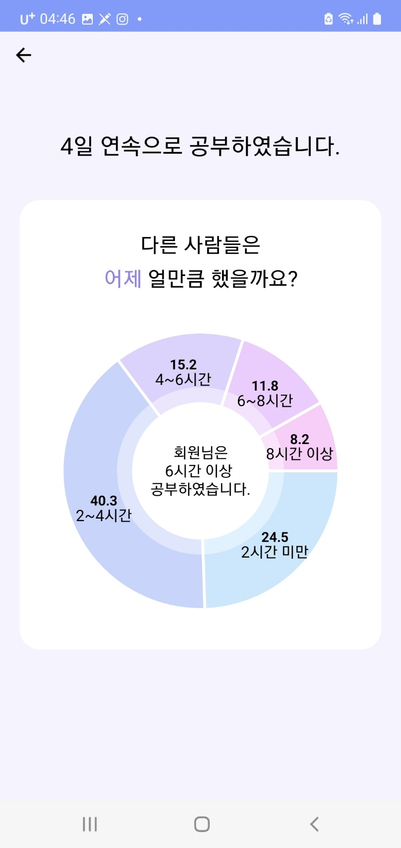
05 통계 화면
11p

Slide 13
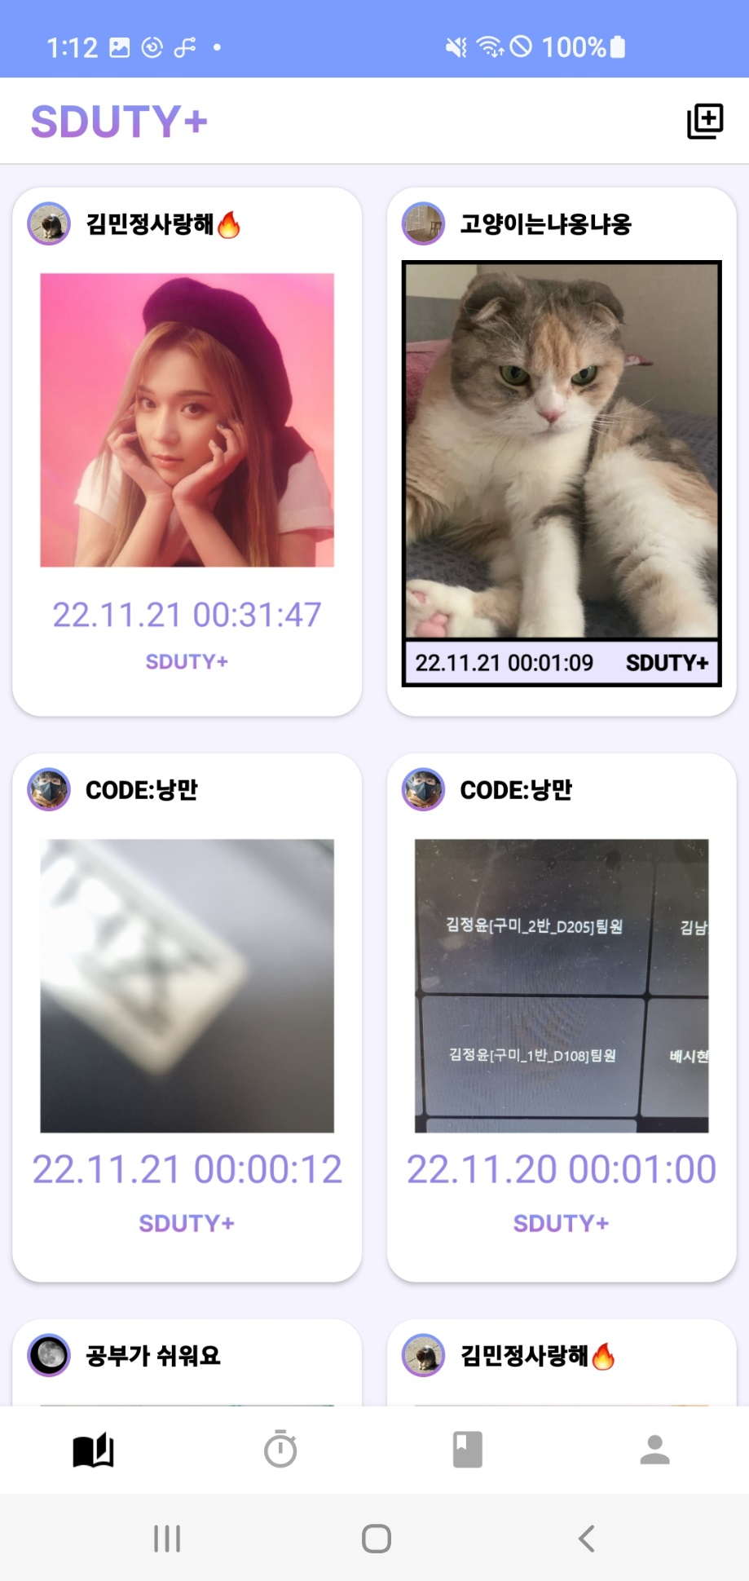
06-1 공부인증 화면 : 게시물 전체 조회
12p

Slide 14
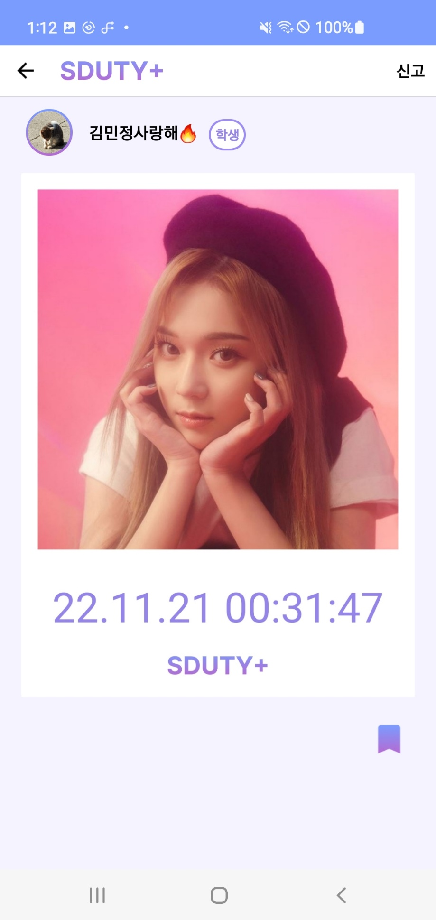
06-2 공부인증 화면 : 게시물 상세 조회 (타인 게시물)
13p

Slide 15
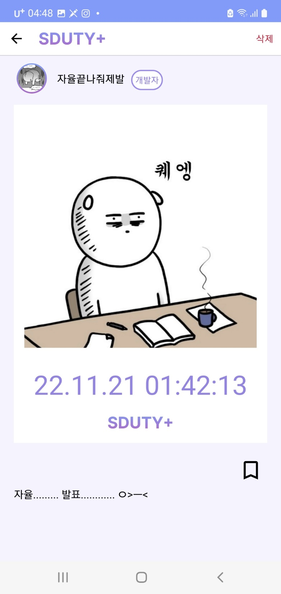
06-3 공부인증 화면 : 게시물 상세 조회 (내 게시물)
14p

Slide 16
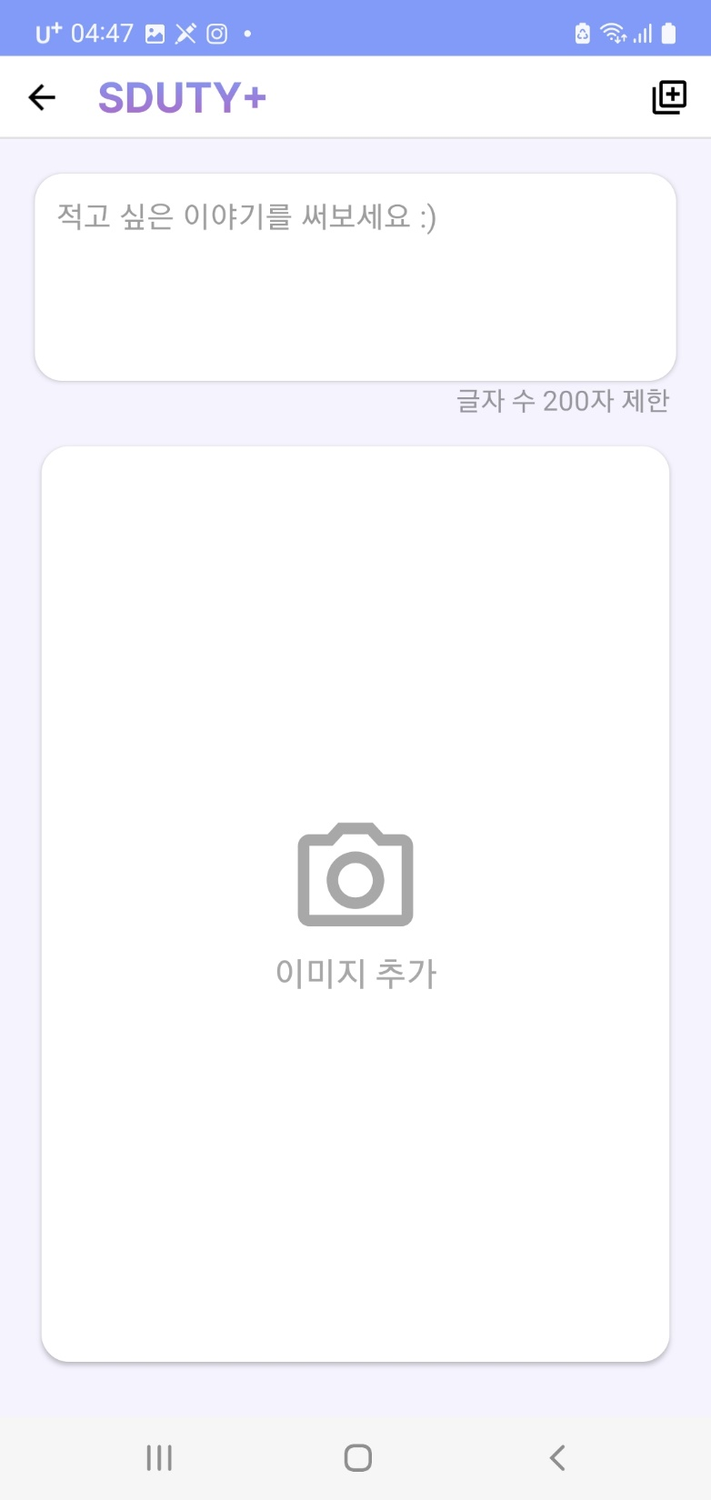
07-1 게시물 등록 화면 : 게시물 등록 (이미지 등록 전)
15p

Slide 17
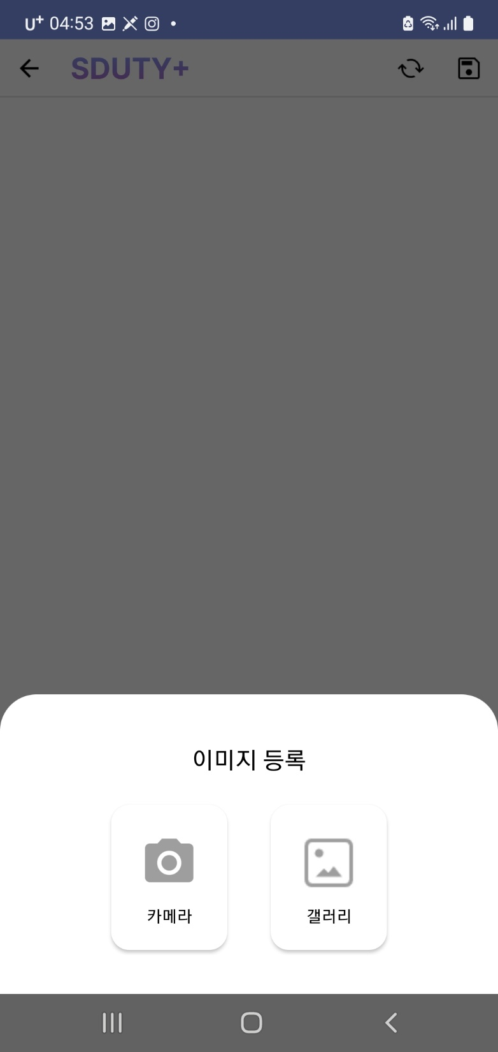
07-2 게시물 등록 화면 : 이미지 등록 (이미지 선택)
16p

Slide 18
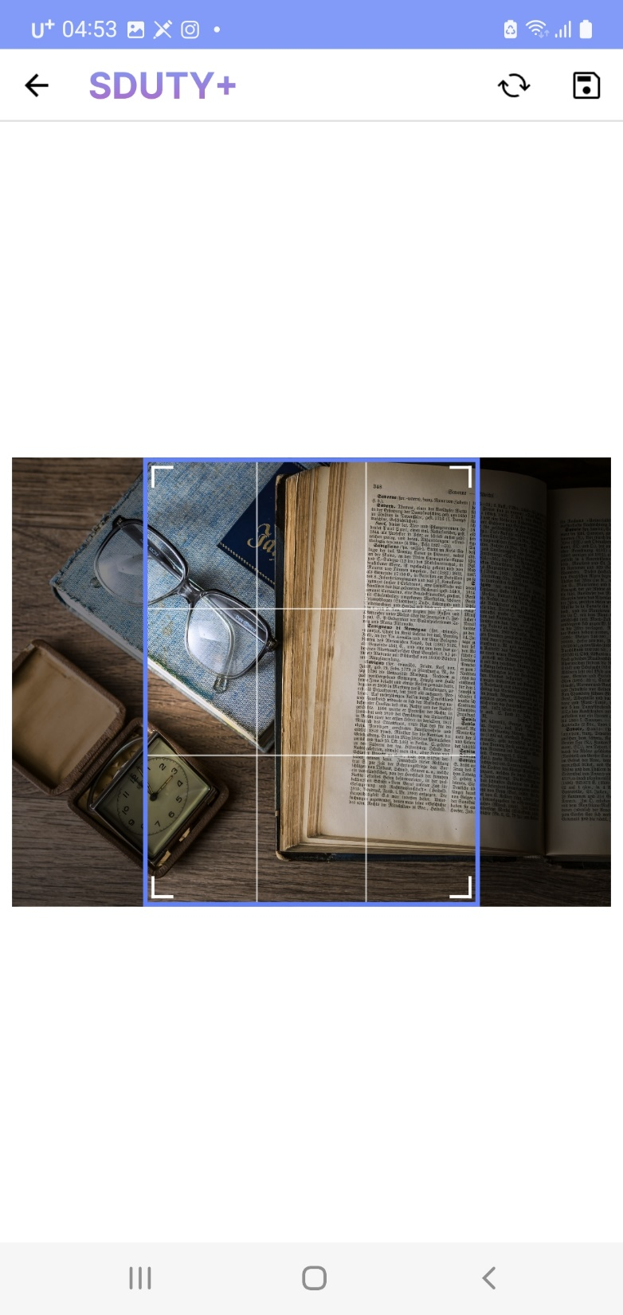
07-3 게시물 등록 화면 : 이미지 등록 (이미지 자르기)
17p

Slide 19
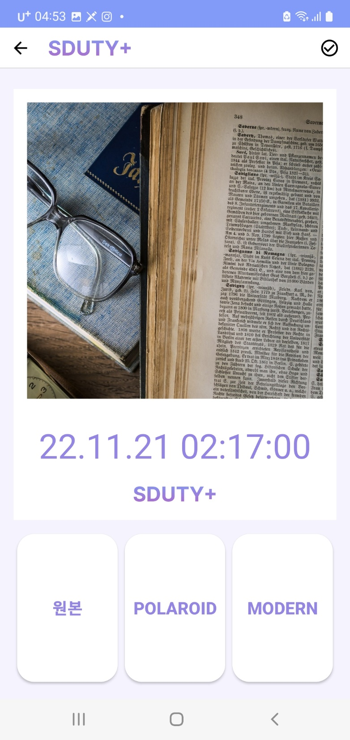
07-4 게시물 등록 화면 : 이미지 등록 (이미지 꾸미기)
18p

Slide 20
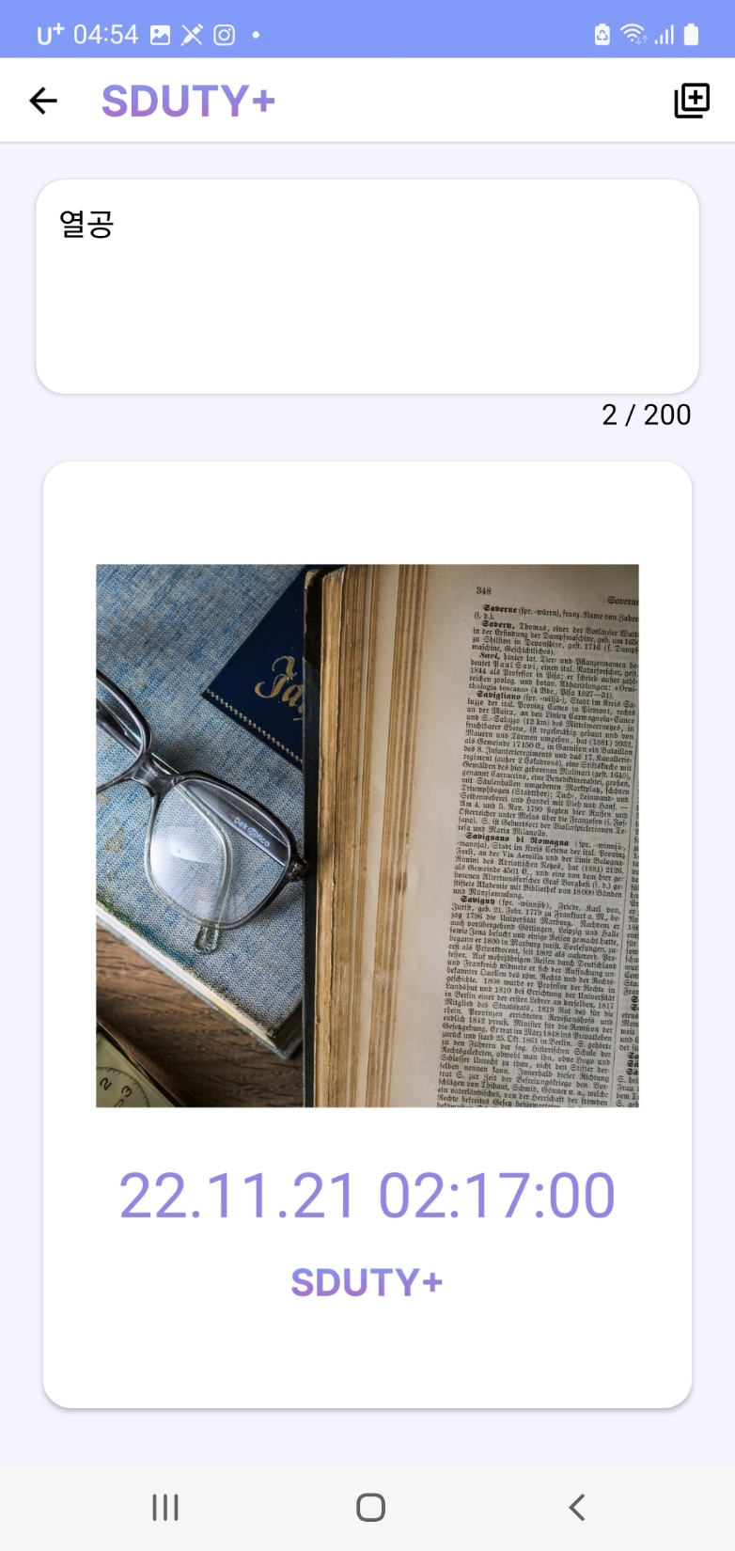
07-5 게시물 등록 화면 : 게시물 등록 (이미지 등록 후)
19p

Slide 21
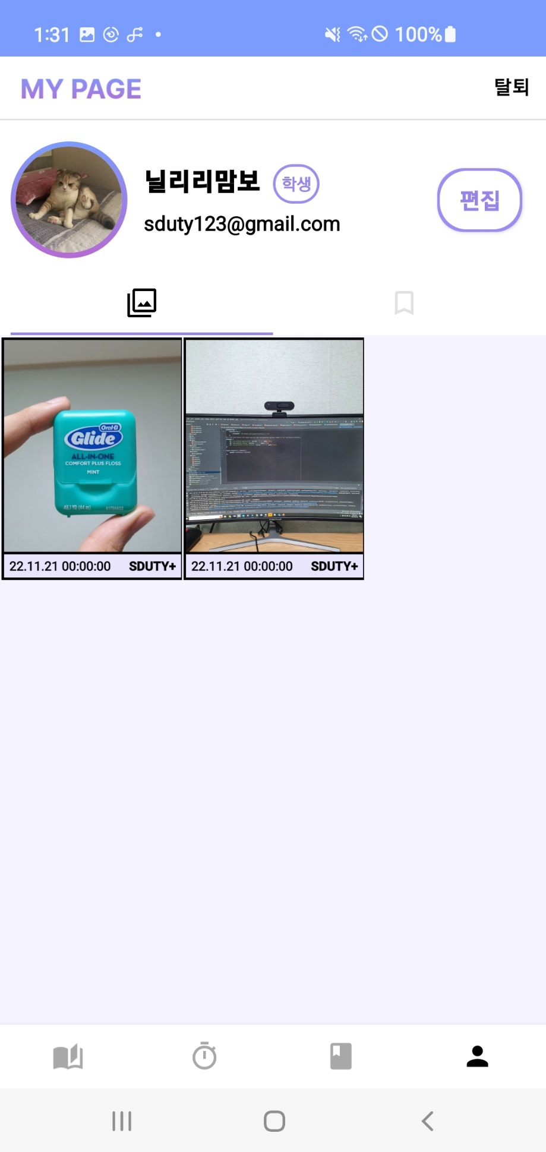
08-1 마이페이지 : 내 게시물 조회
20p

Slide 22
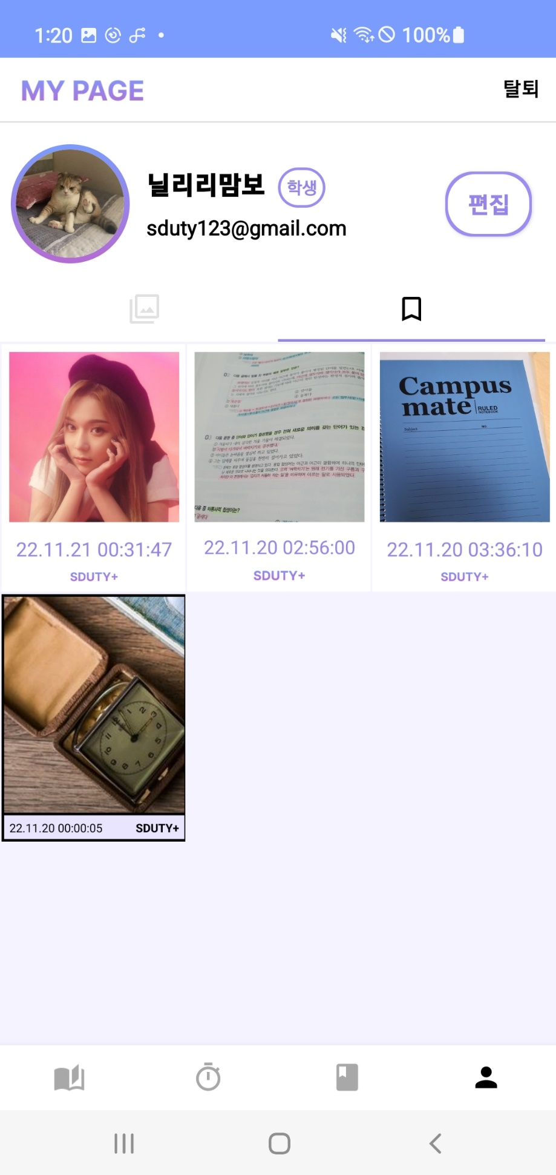
08-2 마이페이지 : 스크랩 게시물 조회
21p

Slide 23
09 프로필 편집
22p

